Slide 1


Slide 2
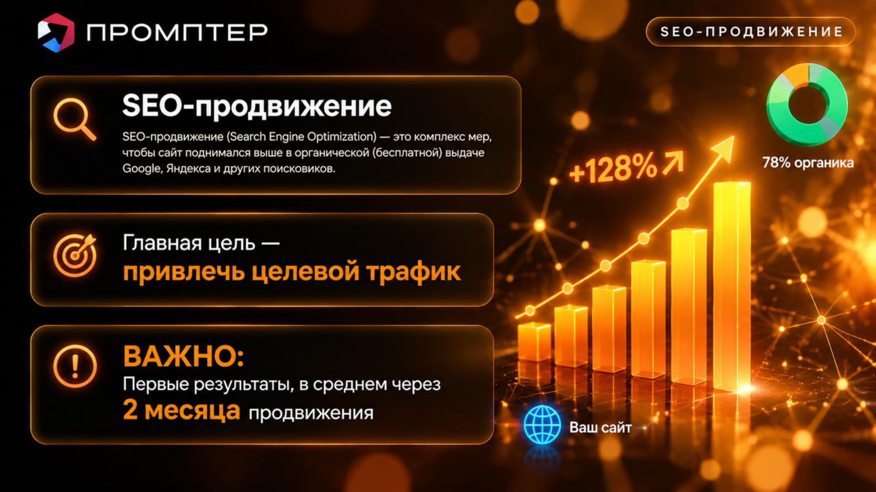

Slide 3


Slide 4


Slide 5
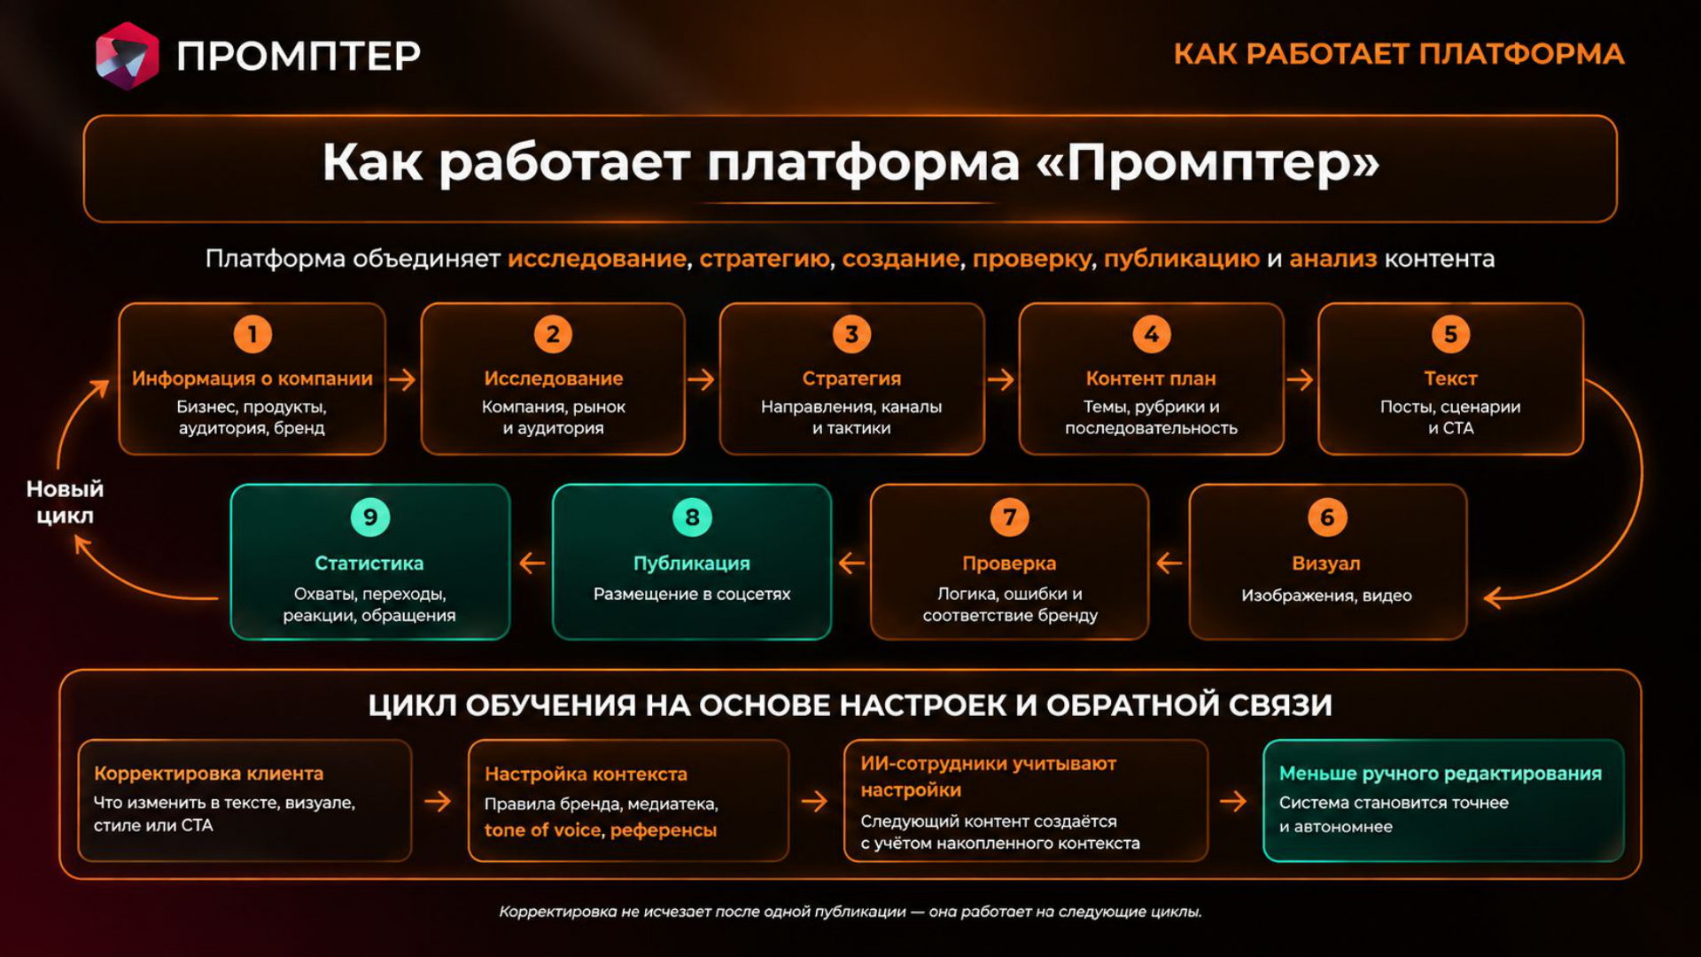

Slide 6


Slide 7


Slide 8


Slide 9


Slide 10


Slide 11


СТОИМОСТЬ 11
ПРОМПТЕР
Стоимость подписки
ВЫГОДНО
SEO-АГЕНТСТВО
100 000 ₽
в месяц
подрядчики, правки,
переписка, сроки
ПРОМПТЕР
29 500 ₽
в месяц, цена фиксированная
настройка и обслуживание
уже включены
ЭКОНОМИЯ
от 70 000 ₽
каждый месяц
тот же объём работ
без штата и подрядчиков
ПОЛНЫЙ ЦИКЛ ПРОДВИЖЕНИЯ — 29 500 ₽ В МЕСЯЦ →
Notes:
Слайд собран заново вместо исходных тарифов. Цифры — обычный текст: щёлкните и исправьте, если стоимость изменится. Экономия считается как разница со средним счётом SEO-агентства: 100 000 минус 29 500.

Slide 12


Slide 13


Slide 14

КОНТАКТЫ
Подключим ваш бизнес к «Промптеру» — напишите или позвоните
ТЕЛЕФОН
+7 906 758-77-77
МЕССЕНДЖЕР
@Prompter_mos
ПОЧТА
prompter.moscow@mail.ru
Ваш менеджер: Имя Фамилия
prompter-ai.moscow
Notes:
Как поменять контакты под себя: щёлкните по нужной надписи и наберите свою. Меняются телефон, мессенджер, почта и строка «Ваш менеджер». Исходные слайды — изображения и не редактируются.

